Slide 1
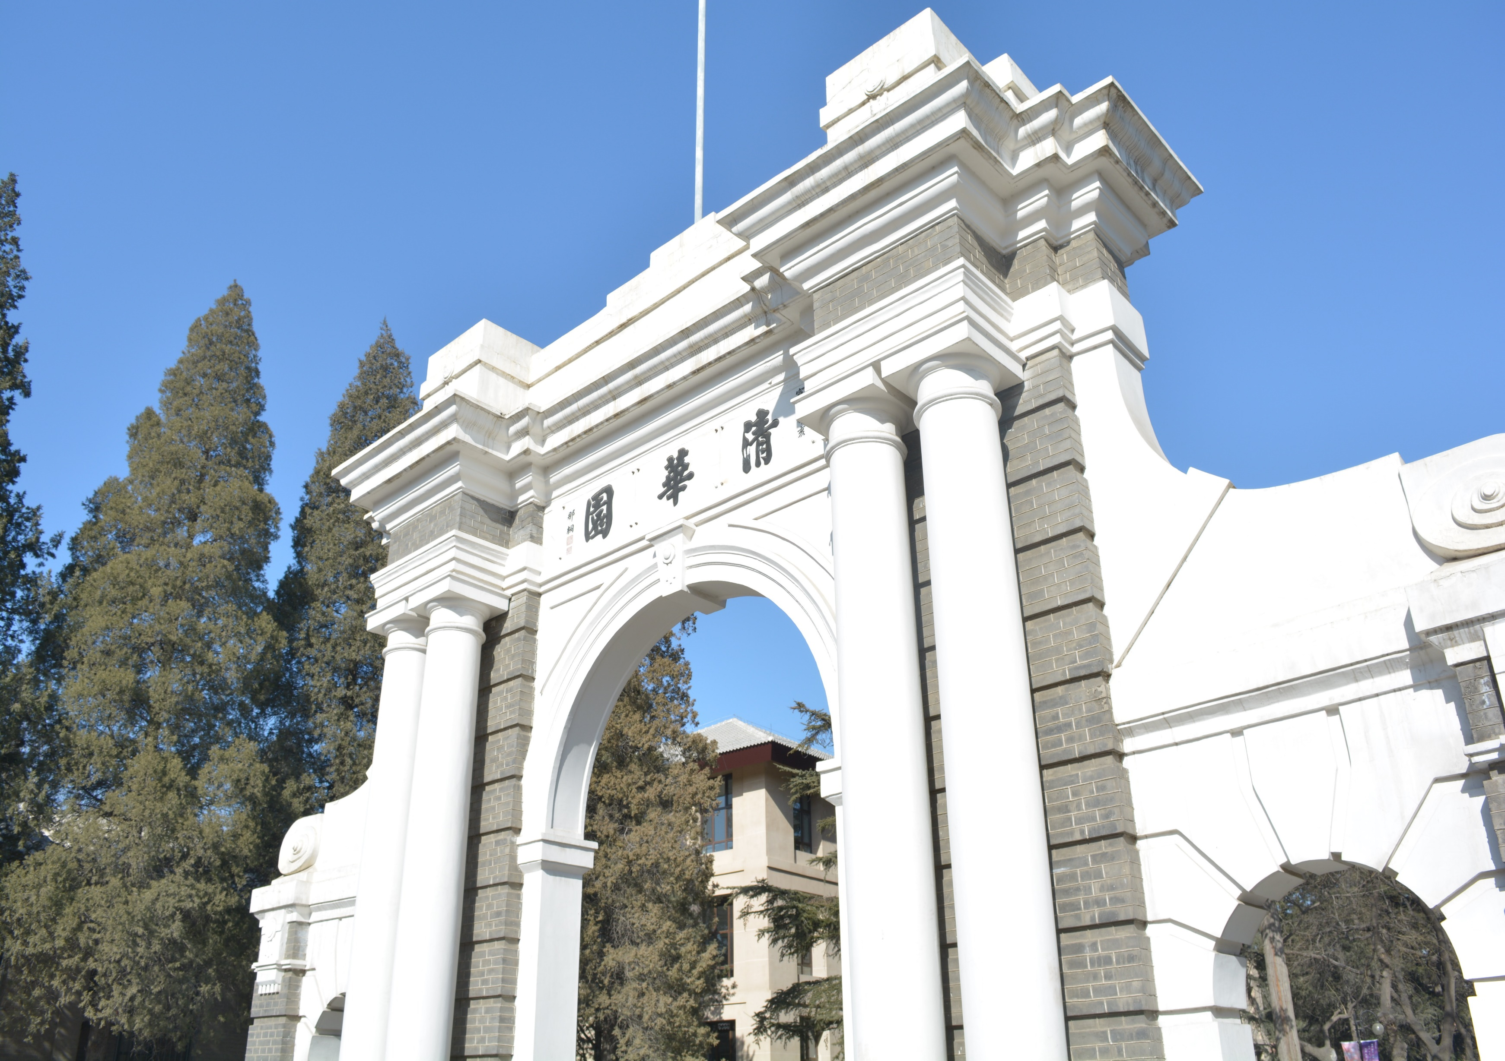
基于双向Attention机制的中文问题
答案抽取方法研究
本科毕业设计答辩
姓名：周建宇
班级：计32
学号：2013011326
指导教师：徐华

Slide 2
中期回顾
我们所针对的问答类型
仿真陈述类问题
信息检索式回答方法
中期之前的工作
完成了基础的双向Attention英文问答算法
尝试构建了填空式的中文问答数据集
Notes:
自动问答一直是自然语言处理领域一个十分热门的研究方向，
它综合运用了各种自然语言处理技术。自动问答在学术界得到了广泛关注，很多成果也被用于工业界中。
在人工智能迅速发展的背景下，自动问答也不再局限于传统的基于搜索、匹配的方法，机器学习的最新技术正进一步推动自动问答技术的发展。

Slide 3
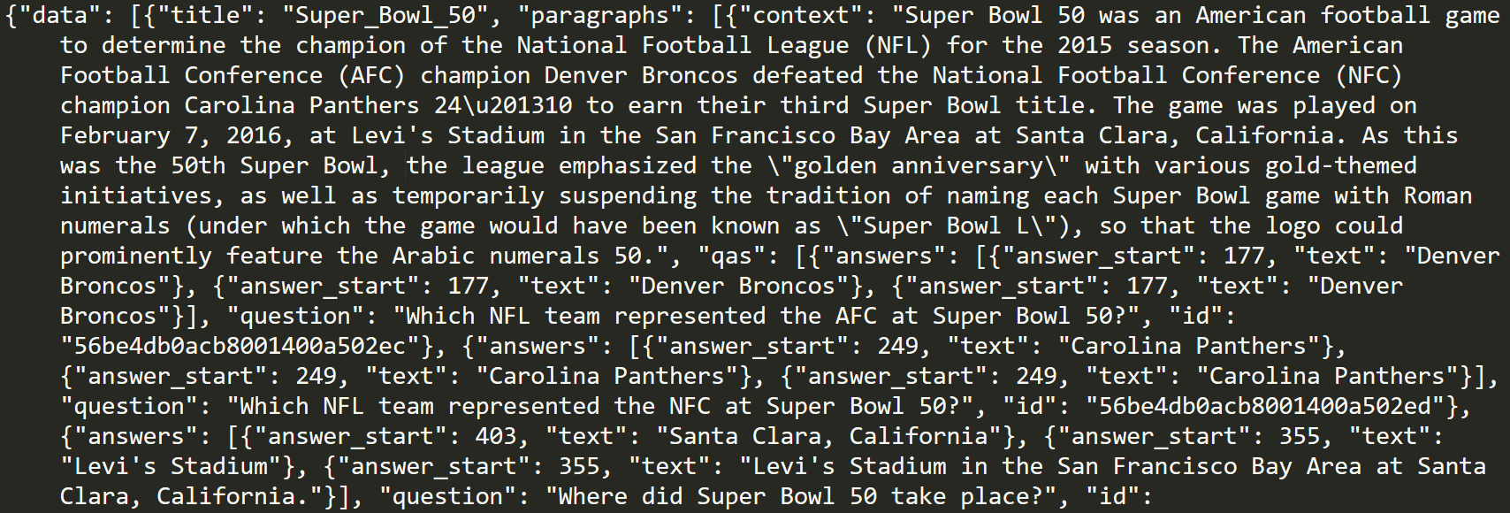
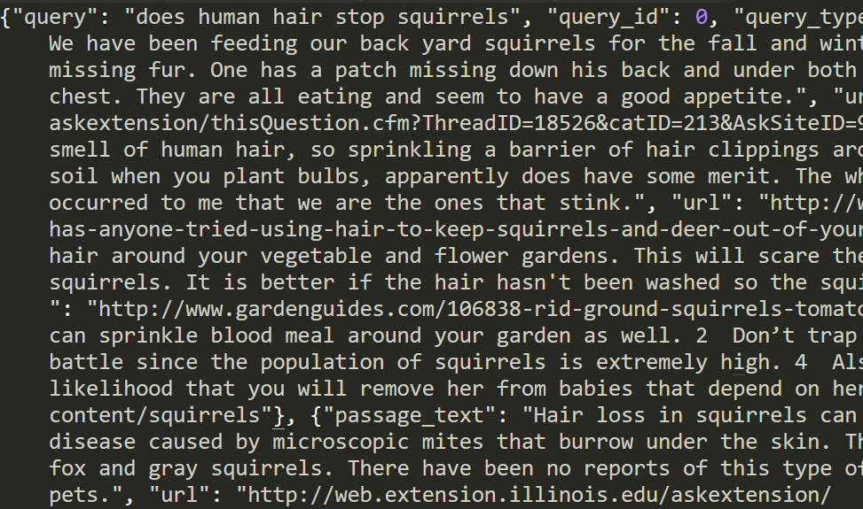
中期回顾
数据集
斯坦福问答数据集（SQuAD）—人工标注，100,000+ questions.答案均来自原文文本
微软问答数据集(MS-MARCO）—必应索引网页， 150,000+ questions，答案来自互联网用户
SQuAD
MS-MARCO
Notes:
自动问答一直是自然语言处理领域一个十分热门的研究方向，
它综合运用了各种自然语言处理技术。自动问答在学术界得到了广泛关注，很多成果也被用于工业界中。
在人工智能迅速发展的背景下，自动问答也不再局限于传统的基于搜索、匹配的方法，机器学习的最新技术正进一步推动自动问答技术的发展。

Slide 4
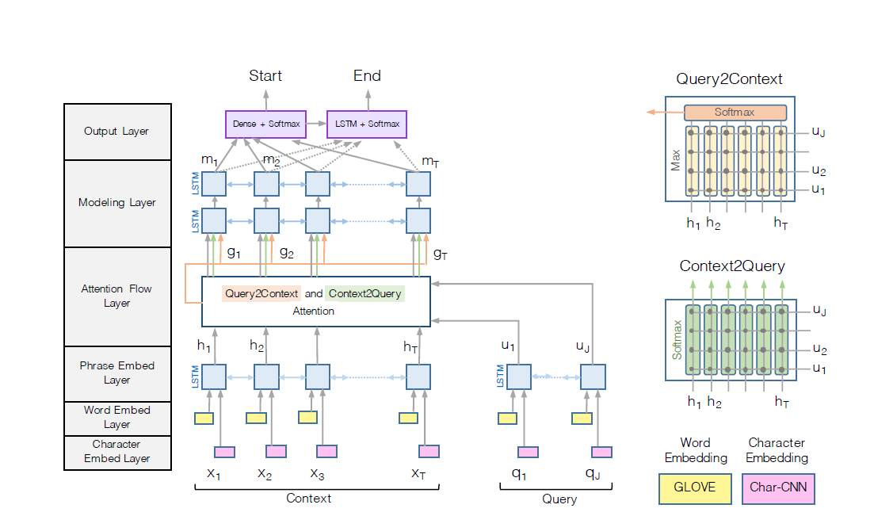
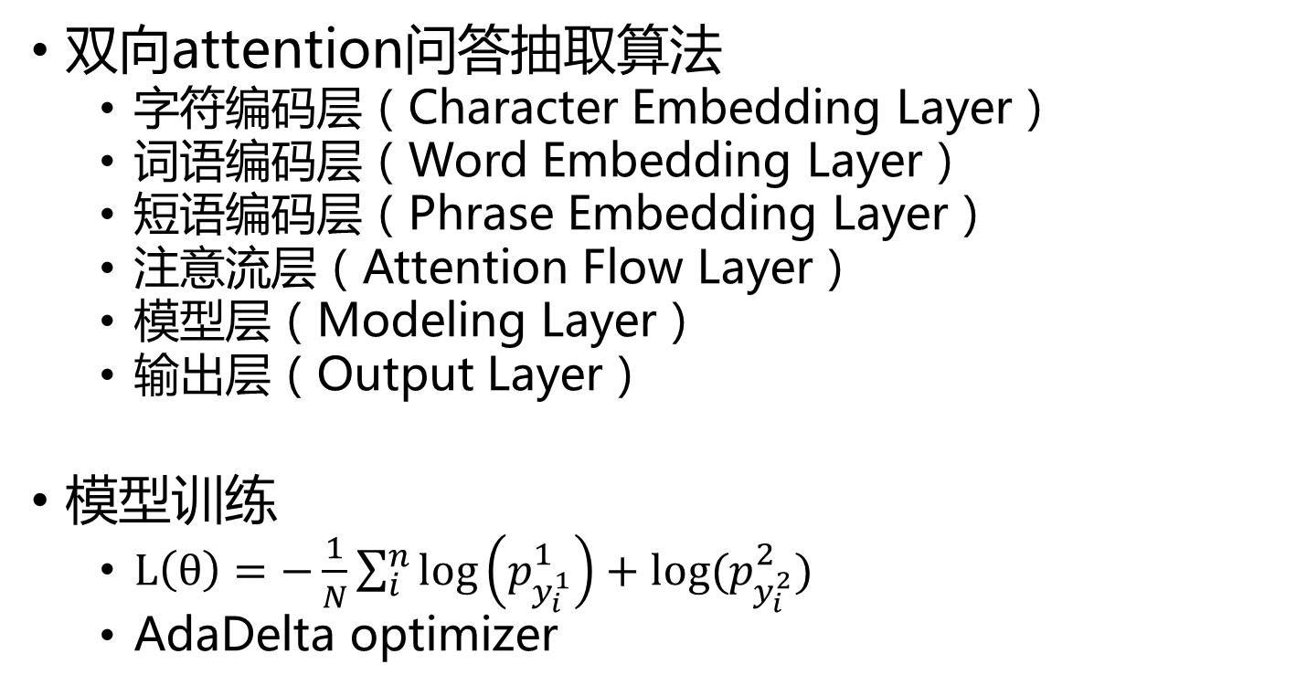
中期回顾
双向attention问答抽取算法
字符编码层（Character Embedding Layer）
词语编码层（Word Embedding Layer）
短语编码层（Phrase Embedding Layer）
注意流层（Attention Flow Layer）
模型层（Modeling Layer）
输出层（Output Layer）
模型训练
$L\left(θ\right)=−\frac{1}{N}\sum_{i}^{n}{\log\left(p_{y_{i}^{1}}^{1}\right)+log⁡(p_{y_{i}^{2}}^{2})}$
AdaDelta optimizer
Notes:
自动问答一直是自然语言处理领域一个十分热门的研究方向，
它综合运用了各种自然语言处理技术。自动问答在学术界得到了广泛关注，很多成果也被用于工业界中。
在人工智能迅速发展的背景下，自动问答也不再局限于传统的基于搜索、匹配的方法，机器学习的最新技术正进一步推动自动问答技术的发展。

Slide 5
内容提要
基于中英翻译机制的中文问题答案抽取方法
基于中文语料训练的中文问题答案抽取方法
实验结果与分析
实验难点与解决方案
成果总结
未来工作的展望
随着越来越多人进入互联网
Notes:
自动问答一直是自然语言处理领域一个十分热门的研究方向，
它综合运用了各种自然语言处理技术。自动问答在学术界得到了广泛关注，很多成果也被用于工业界中。
在人工智能迅速发展的背景下，自动问答也不再局限于传统的基于搜索、匹配的方法，机器学习的最新技术正进一步推动自动问答技术的发展。

Slide 6
内容提要
基于中英翻译机制的中文问题答案抽取方法
基于中文语料训练的中文问题答案抽取方法
实验结果与分析
实验难点与解决方案
成果总结
未来工作的展望
随着越来越多人进入互联网
Notes:
自动问答一直是自然语言处理领域一个十分热门的研究方向，
它综合运用了各种自然语言处理技术。自动问答在学术界得到了广泛关注，很多成果也被用于工业界中。
在人工智能迅速发展的背景下，自动问答也不再局限于传统的基于搜索、匹配的方法，机器学习的最新技术正进一步推动自动问答技术的发展。

Slide 7
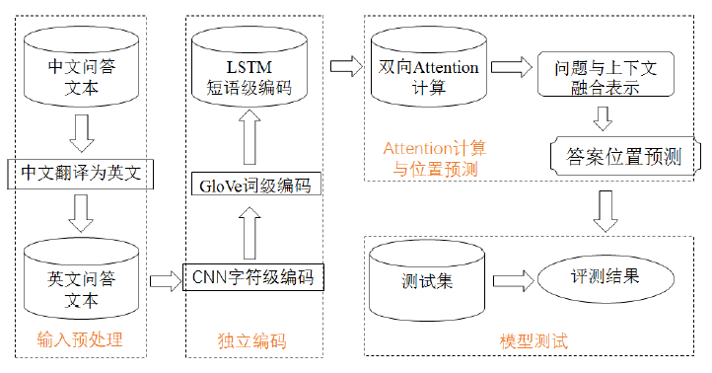
基于翻译机制的中文问答算法
数据预处理
5w英文常用词词表
UNK处理
翻译方法
谷歌翻译
部分参数选取
Filter size:1*5->3*5
Notes:
自动问答一直是自然语言处理领域一个十分热门的研究方向，
它综合运用了各种自然语言处理技术。自动问答在学术界得到了广泛关注，很多成果也被用于工业界中。
在人工智能迅速发展的背景下，自动问答也不再局限于传统的基于搜索、匹配的方法，机器学习的最新技术正进一步推动自动问答技术的发展。

Slide 8
内容提要
基于中英翻译机制的中文问题答案抽取方法
基于中文语料训练的中文问题答案抽取方法
实验结果与分析
实验难点与解决方案
成果总结
未来工作的展望
Notes:
自动问答一直是自然语言处理领域一个十分热门的研究方向，
它综合运用了各种自然语言处理技术。自动问答在学术界得到了广泛关注，很多成果也被用于工业界中。
在人工智能迅速发展的背景下，自动问答也不再局限于传统的基于搜索、匹配的方法，机器学习的最新技术正进一步推动自动问答技术的发展。

Slide 9
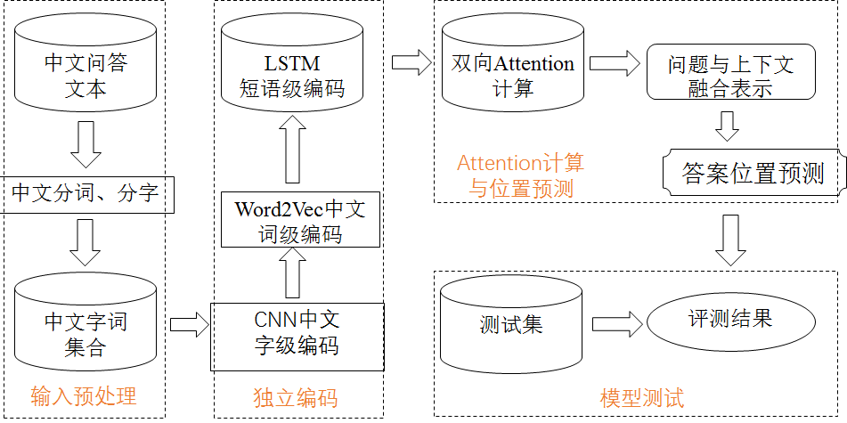
基于中文语料库训练的中文问答算法
数据预处理
中文分词、分字
中文词表：6w
中文字表：1w
外部工具
斯坦福分词工具
谷歌翻译
Word2Vec词向量训练器
搜狗全网新闻数据集
部分参数选取
filter size:1*17
Notes:
自动问答一直是自然语言处理领域一个十分热门的研究方向，
它综合运用了各种自然语言处理技术。自动问答在学术界得到了广泛关注，很多成果也被用于工业界中。
在人工智能迅速发展的背景下，自动问答也不再局限于传统的基于搜索、匹配的方法，机器学习的最新技术正进一步推动自动问答技术的发展。

Slide 10
内容提要
基于中英翻译机制的中文问题答案抽取方法
基于中文语料训练的中文问题答案抽取方法
实验结果与分析
实验难点与解决方案
成果总结
未来工作的展望
随着越来越多人进入互联网
Notes:
自动问答一直是自然语言处理领域一个十分热门的研究方向，
它综合运用了各种自然语言处理技术。自动问答在学术界得到了广泛关注，很多成果也被用于工业界中。
在人工智能迅速发展的背景下，自动问答也不再局限于传统的基于搜索、匹配的方法，机器学习的最新技术正进一步推动自动问答技术的发展。

Slide 11
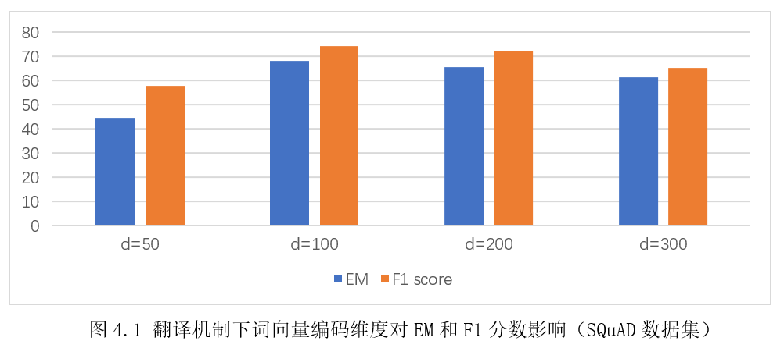
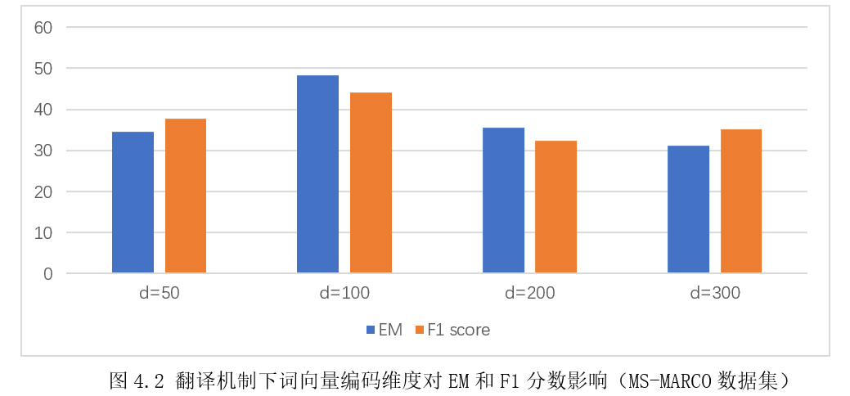
实验结果与分析—词向量维度
SQuAD测试结果
低维情况下表现很糟糕
d=100与200的情况效果相差无几
MS-MARCO测试结果
低维情况同样不理想
D=100效果明显好于其他维度
Notes:
自动问答一直是自然语言处理领域一个十分热门的研究方向，
它综合运用了各种自然语言处理技术。自动问答在学术界得到了广泛关注，很多成果也被用于工业界中。
在人工智能迅速发展的背景下，自动问答也不再局限于传统的基于搜索、匹配的方法，机器学习的最新技术正进一步推动自动问答技术的发展。

Slide 12
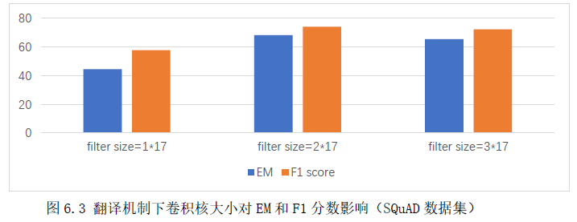
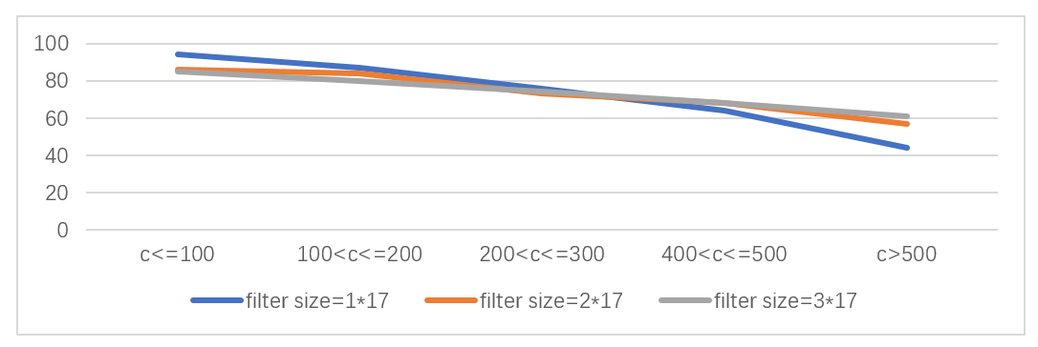
实验结果与分析—卷积核大小
卷积核大小对F1和EM影响
Filter size=2*17效果最优
英文中词组较多
不同文本长度下卷积和大小对F1和EM的影响
Filter size较大时对长文本的鲁棒性更强
Notes:
自动问答一直是自然语言处理领域一个十分热门的研究方向，
它综合运用了各种自然语言处理技术。自动问答在学术界得到了广泛关注，很多成果也被用于工业界中。
在人工智能迅速发展的背景下，自动问答也不再局限于传统的基于搜索、匹配的方法，机器学习的最新技术正进一步推动自动问答技术的发展。

Slide 13


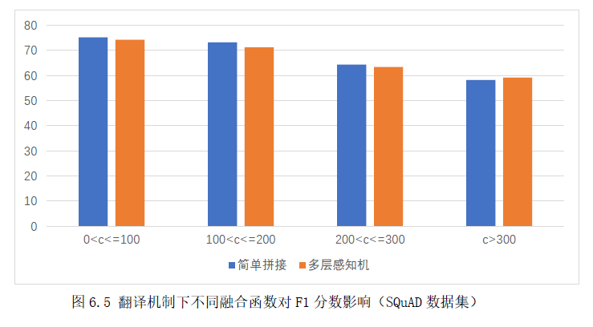
实验结果与分析—融合函数
多层感知机-隐藏层数为1
Notes:
自动问答一直是自然语言处理领域一个十分热门的研究方向，
它综合运用了各种自然语言处理技术。自动问答在学术界得到了广泛关注，很多成果也被用于工业界中。
在人工智能迅速发展的背景下，自动问答也不再局限于传统的基于搜索、匹配的方法，机器学习的最新技术正进一步推动自动问答技术的发展。

Slide 14
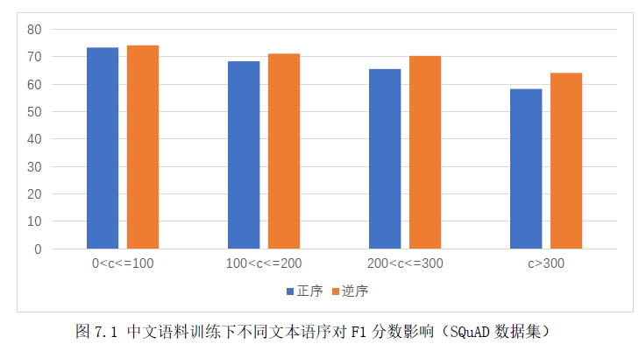
实验结果与分析—文本语序
语序对于短文本下的回答准确率影响甚微。
文本长度超过300词时逆序效果明显好于正序。
Notes:
自动问答一直是自然语言处理领域一个十分热门的研究方向，
它综合运用了各种自然语言处理技术。自动问答在学术界得到了广泛关注，很多成果也被用于工业界中。
在人工智能迅速发展的背景下，自动问答也不再局限于传统的基于搜索、匹配的方法，机器学习的最新技术正进一步推动自动问答技术的发展。

Slide 15
内容提要
基于中英翻译机制的中文问题答案抽取方法
基于中文语料训练的中文问题答案抽取方法
实验结果与分析
实验难点与解决方案
成果总结
未来工作的展望
Notes:
自动问答一直是自然语言处理领域一个十分热门的研究方向，
它综合运用了各种自然语言处理技术。自动问答在学术界得到了广泛关注，很多成果也被用于工业界中。
在人工智能迅速发展的背景下，自动问答也不再局限于传统的基于搜索、匹配的方法，机器学习的最新技术正进一步推动自动问答技术的发展。

Slide 16
实验难点与解决方案
实验难点
缺少大规模人工标注中文语料库
缺少预训练的中文词向量
MS-MARCO数据集评价指标
解决方案
SQuAD翻译数据集—基于google translate
谷歌word2vec进行中文词向量训练—基于SogouCA
ROUGE-L—选择与gold answer具有最大ROUGE-L值的文本片段作为标准答案
Notes:
自动问答一直是自然语言处理领域一个十分热门的研究方向，
它综合运用了各种自然语言处理技术。自动问答在学术界得到了广泛关注，很多成果也被用于工业界中。
在人工智能迅速发展的背景下，自动问答也不再局限于传统的基于搜索、匹配的方法，机器学习的最新技术正进一步推动自动问答技术的发展。

Slide 17
实验难点与解决方案
实验难点
缺少大规模人工标注中文语料库
缺少预训练的中文词向量
MS-MARCO数据集评价指标
解决方案
SQuAD翻译数据集—基于google translate
谷歌word2vec进行中文词向量训练—基于SogouCA
ROUGE-L—选择与gold answer具有最大ROUGE-L值的文本片段作为标准答案
Notes:
自动问答一直是自然语言处理领域一个十分热门的研究方向，
它综合运用了各种自然语言处理技术。自动问答在学术界得到了广泛关注，很多成果也被用于工业界中。
在人工智能迅速发展的背景下，自动问答也不再局限于传统的基于搜索、匹配的方法，机器学习的最新技术正进一步推动自动问答技术的发展。

Slide 18
内容提要
基于中英翻译机制的中文问题答案抽取方法
基于中文语料训练的中文问题答案抽取方法
实验结果与分析
实验难点与解决方案
成果总结
未来工作的展望
随着越来越多人进入互联网
Notes:
自动问答一直是自然语言处理领域一个十分热门的研究方向，
它综合运用了各种自然语言处理技术。自动问答在学术界得到了广泛关注，很多成果也被用于工业界中。
在人工智能迅速发展的背景下，自动问答也不再局限于传统的基于搜索、匹配的方法，机器学习的最新技术正进一步推动自动问答技术的发展。

Slide 19
成果总结
实现了基于双向Attention机制的英文问答算法。
设计并实现了基于翻译机制的可应用于中文问答场景的 双向Attention算法。
设计并实现了基于中文训练语料库的中文双向Attention算法。
实现了一个基于Word2Vec的中文词向量编码
Notes:
自动问答一直是自然语言处理领域一个十分热门的研究方向，
它综合运用了各种自然语言处理技术。自动问答在学术界得到了广泛关注，很多成果也被用于工业界中。
在人工智能迅速发展的背景下，自动问答也不再局限于传统的基于搜索、匹配的方法，机器学习的最新技术正进一步推动自动问答技术的发展。

Slide 20

成果总结（续）
对比了基于翻译与基于中文训练语料库的两种Attention算法在不同中文问答场景下的优劣并分别对两种算法进行了改进优化。
实现了基于双向Attention算法的小型中文问答平台，该平台支持用户上传和编辑存在问题答案的文本，平台可基于该文本针对用户问题产生答案。
Notes:
自动问答一直是自然语言处理领域一个十分热门的研究方向，
它综合运用了各种自然语言处理技术。自动问答在学术界得到了广泛关注，很多成果也被用于工业界中。
在人工智能迅速发展的背景下，自动问答也不再局限于传统的基于搜索、匹配的方法，机器学习的最新技术正进一步推动自动问答技术的发展。

Slide 21
内容提要
基于中英翻译机制的中文问题答案抽取方法
基于中文语料训练的中文问题答案抽取方法
实验结果与分析
实验难点与解决方案
成果总结
未来工作的展望
随着越来越多人进入互联网
Notes:
自动问答一直是自然语言处理领域一个十分热门的研究方向，
它综合运用了各种自然语言处理技术。自动问答在学术界得到了广泛关注，很多成果也被用于工业界中。
在人工智能迅速发展的背景下，自动问答也不再局限于传统的基于搜索、匹配的方法，机器学习的最新技术正进一步推动自动问答技术的发展。

Slide 22
未来工作的展望
更高质量的中文问答数据集
Attention机制与Memory机制相结合的问答算法
R-net在问答算法中的优化
Notes:
自动问答一直是自然语言处理领域一个十分热门的研究方向，
它综合运用了各种自然语言处理技术。自动问答在学术界得到了广泛关注，很多成果也被用于工业界中。
在人工智能迅速发展的背景下，自动问答也不再局限于传统的基于搜索、匹配的方法，机器学习的最新技术正进一步推动自动问答技术的发展。

Slide 23
参考文献
[Xiong C., Zhong V. & Socher R. 16] Dynamic Coattention Networks For Question Answering.
[Li, Xiaoyan., Croft, et al. 11] Evaluating question-answering techniques in Chinese.
[Iyyer, Mohit., et al. 14] A Neural Network for Factoid Question Answering over Paragraphs. Conference on Empirical Methods in Natural Language Processing 2014:633-644.
[Severyn, Aliaksei., & A Moschitti. 15] Learning to Rank Short Text Pairs with Convolutional Deep Neural Networks. The, International ACM SIGIR Conference 2015:373-382.
[Sun, Hong., et al. 13] Answer extraction from passage graph for question answering." International Joint Conference on Artificial Intelligence2013:2169-2175.
[Hermann, Karl Moritz, et al. 15 ] Teaching Machines to Read and Comprehend. Computer Science.
[D Kapashi., & P Shah. 15] Answering Reading Comprehension Using Memory Networks.
[Cheng, J., Dong, L., & Lapata, M. 2016] Long short-term memory-networks for machine reading. arXiv preprint arXiv:1601.06733
Notes:
自动问答一直是自然语言处理领域一个十分热门的研究方向，
它综合运用了各种自然语言处理技术。自动问答在学术界得到了广泛关注，很多成果也被用于工业界中。
在人工智能迅速发展的背景下，自动问答也不再局限于传统的基于搜索、匹配的方法，机器学习的最新技术正进一步推动自动问答技术的发展。

Slide 24
Q&A

